Slide 1
ЗДРАВЕ И БЕЗОПАСНОСТ ПРИ РАБОТА В ЦИФРОВАТА ЕРА Кампания за здравословни работни места 2023—2025 г.
Работа през цифрова платформа: последици за безопасността и здравето при работа

Slide 2
Обзор
Работа през цифрови платформи
Таксономия
Факти и цифри
Възможности
Рискове и предизвикателства в областта на БЗР
Картографиране на отговорите по отношение на рисковете в областта на БЗР
Изводи

Slide 3
Работа през цифрови платформи
„Всеки платен труд, предоставян през онлайн платформа, върху такава или с нейно посредничество“
Работа онлайн или работа на място през цифрови платформи
Задачите винаги се организират онлайн, но могат да се изпълняват виртуално или във физическия свят.
Както при работата онлайн така и при работата на място през цифрови платформи:
Използва се алгоритмично управление
Налице са обикновено нестандартни условия на работа
Notes:
Алгоритмичното управление се използва за разпределяне, наблюдение и оценка на поведението и изпълнението на работниците.
Тъй като преобладават нестандартни условия на труд, цифровите платформи за труд са склонни да класифицират работниците в своите условия като самостоятелно заети лица, като по този начин прехвърлят рисковете, задълженията и отговорностите, включително в областта на здравето и безопасността, върху работниците.

Slide 4
Таксономия
Измерения | Вид работа през цифрова платформа
 | Тип 1 | Тип 2 | Тип 3 | Тип 4
Формат на полагания труд | На място | На място | Онлайн | Онлайн
Ниво на уменията, необходими за изпълнение на задачите | Нискоквалифицира -на работна ръка | Висококвалифици - рана работна ръка | Нискоквалифици - рана работна ръка | Висококвалифицирана работна ръка
Равнище на контрол, упражняван от цифровата платформа на труд | Високо равнище на контрол | Умерено равнище на контрол | Високо равнище на контрол | Ниско равнище на контрол
ПРИМЕР | Доставка на пратки | Ръчна работа | Преглед на онлайн съдържание | Дистанционно програмиране
Notes:
Въз основа на прегледа на съществуващата литература е разработена таксономия, която се основава на три измерения и води до четири типа работа през цифрови платформи, както е показано в таблицата. Трите измерения са:
Измерение 1: Формат на полагания труд (онлайн или на място)
Работата онлайн в платформа се отнася до задачи, които са съгласувани с работниците онлайн и се изпълняват само или предимно виртуално на електронно устройство на което и да е място, въпреки че най-често срещаното място е домът на работника. Работата на място през платформа се отнася до задачи, които се извършват само или предимно във физическия свят, било то на обществени места, на пътя или в помещенията на клиента, въпреки че процесът на съгласуване на задачите с работниците все още се извършва онлайн. Това измерение е от значение, тъй като от гледна точка на БЗР физическата среда определя до голяма степен (но не изцяло) кои са рисковете за БЗР, на които са изложени работещите през цифрови платформи, както и конкретните трудности при практическото им управление.
Измерение 2: Необходимо ниво на уменията (нискоквалифицирани спрямо висококвалифицирани)
Нивото на уменията служи като ориентир за естеството, мащаба и сложността на задачата. Чрез него се определя дали дадена задача може да бъде възложена на всеки, който работи през платформата, или на избрано лице. Нивото на уменията, необходими за изпълнение на дадена задача, не разкрива нищо относно общите умения, от които се нуждае работещият през цифрова платформа (напр. стратегии за намиране на работа) или които притежава (напр. образователно равнище). Мащабът на задачите варира от микрозадачи, например работа с кликване, при която една задача отнема само няколко секунди, и средни по размер задачи, напр. доставка на пратка, която отнема няколко минути или няколко часа работа, до по-големи задачи, напр. цялостни проекти, чието изпълнение може да отнеме няколко седмици или месеци, напр. изработване на уебсайт.
Измерение 3: Равнището на контрол, упражняван от платформата (за сравнение с алгоритмичното управление)
„Равнището на контрол“ е общ термин, който обхваща няколко измерения, чрез които се класифицират цифровите платформи. Той служи като показател за обхвата на йерархичните правомощия и управленските прерогативи, които цифровата платформа на труд използва в отношенията си с работниците, по-специално по отношение на (едностранни) решения относно разпределението, организацията и оценката на работата. Посредничеството на платформите може да варира от минимален до много значителен размер на контрол. Това е важно, като се има предвид, че равнището на контрол обуславя понятието за подчиненост, което в повечето държави членки е основният правен критерий при определянето на трудовия статус. Освен това на равнището на ЕС и в повечето държави членки регулаторната рамка в областта на БЗР се прилага само за служителите. Това измерение е тясно свързано със зависимостта на повечето цифрови платформи от алгоритмично управление (и цифрово наблюдение и контрол) и начина, по който то обуславя условията на труд и социалната закрила при работата през цифрови платформи. Не съществува единна практика сред платформите по отношение на степента, в която те използват такива техники.

Slide 5
Факти и цифри: работници според типа на работата и сектора
6 % от работниците в ЕС получават по-голямата част от доходите си или част от тях чрез цифрова платформа
Работа през платформи
Източник: OSH Pulse 2022 г. — EU-OSHA
ИКТ, финанси, професионални, научни и технически услуги
Търговия, транспорт, хотелиерство и ресторантьор-ство
Администрация
вкл. публична
администрация
и отбрана
Здравеопазване и социални грижи
Социални, културни, лични и други услуги
Строителство
Производство и инженерно дело
Образование
Селско стопанство, горско стопанство и аквакултури
Доставка на газ, електричество и ВиК и добивна промишленост
Работа през платформи
Работа без платформи
Notes:
През 2022 г. в 27-те държави членки + Исландия и Норвегия:
— Около 6 % от работниците получават част от доходите си, като работят за цифрови платформи.
— 6 % от работниците представляват повече от 11,5 милиона души в целия ЕС.
Работата през цифрови платформи е по-силно застъпена в:
Информационни и комуникационни технологии, финансови, професионални, научни или технически услуги (19,2 %)
Търговия, транспорт, хотелиерство и ресторантьорство (18,3 %)
Административни и спомагателни услуги, включително публична администрация и отбрана (15,8 %)
OSH Pulse 2022 г.: https://osha.europa.eu/en/facts-and-figures/osh-pulse-occupational-safety-and-health-post-pandemic-workplaces

Slide 6
Факти и цифри: работници по вид работа и характеристики на работниците
65 г. и повече
Хората на възраст 25—34 години са по-голямата част от работещите през платформи
Повечето работещи през платформи са мъже
Работата през платформи е по-силно разпространена сред имигрантите
Възраст на респондентите
Пол
Женски пол
Мъжки пол
Гражданство
Гражданин на държавата
Чуждестранен гражданин
Работа без платформи
Работа през платформи
Източник: OSH Pulse 2022 г. — EU-OSHA
Notes:
OSH Pulse 2022 г.: https://osha.europa.eu/en/facts-and-figures/osh-pulse-occupational-safety-and-health-post-pandemic-workplaces

Slide 7
Факти и цифри: разнообразие на работната сила
Мигранти и етнически малцинства
Непропорционално висок дял при нискоквалифицираните работници, работещи на място и онлайн през цифрови платформи
Мотивация: получаване на доход, избягване на неофициална работа, част от „пътя на миграция“
Жени
Работата през цифрови платформи става все по-слабо сегрегирана по полов признак
Лица с увреждания, хронични заболявания или състояния
Участието зависи от естеството на заболяването и задачата

Slide 8
Възможности
Насърчава (повторното) навлизане и участие на пазара на труда
Включва уязвими и маргинализирани групи
Привлекателен източник на доходи
Развива умения
Осигурява опит за намиране на по-добри работни места
Дава възможност за избор на работна среда
Намалява рисковете от насилие и тормоз
Notes:
Намаляването на рисковете, свързани с насилието и тормоза, се дължи на ограничения контакт с платформата, колегите и клиентите.
Работата през цифрови платформи може да помогне и за преодоляване на отрицателните възприятия или предразсъдъци и да бъде от полза за хората, които изпитват затруднения при социално взаимодействие.

Slide 9
Рискове и предизвикателства в областта на БЗР
Концентрирани в професии, които са по-опасни
Често се включва допълнителна работа
Естеството и условията на труд задълбочават предизвикателствата и рисковете в областта на БЗР
Работниците се сблъскват с физически и психологически рискове за здравето и безопасността, които не се предотвратяват и управляват в достатъчна степен
Notes:
Рисковете са подобни на тези, свързани със същите задачи извън основаната на платформи икономика, но работата през цифрови платформи има някои специфични последици, посочени по-горе.

Slide 10
Фактори, утежняващи рисковете и предизвикателствата, свързани с БЗР
Неясен трудов статус и трудов договор
Работниците стават отговорни за собствената си безопасност и здраве
Алгоритмично управление
Правомощията са концентирани в платформата
Възнаграждения или санкции въз основа на резултатите на работниците
Непрозрачност на алгоритъма
По-малкаи автономност на работниците, контрол върху работата и гъвкавост
Изтощение, тревожност, стрес
Notes:
Цифровите платформи на труд обикновено квалифицират работниците през цифрови платформи като самостоятелно заети лица, което може да не е в съответствие с фактическите условия, при които работят.
Самостоятелно заетите лица като цяло носят отговорност за собствената си безопасност и здраве, а приложимостта на законодателството в областта на БЗР е ограничена.
Алгоритмичното управление използва алгоритми за разпределяне на работата, за наблюдение и оценка на представянето и поведението на работниците (напр. проследяване, механизми за оценка, автоматизирано вземане на решения).

Slide 11
Фактори, утежняващи рисковете и предизвикателствата, свързани с БЗР
Изолация и липса на социална подкрепа,
Пораждат проблеми със съня, изтощение, стрес, депресия и др.
Ограничават организирането на работниците и колективното договаряне
Усложняват прилагането на превантивни мерки и затрудняват достъпа до услуги в областта на БЗР
Мимолетност на труда и кариера без граници
Несигурност за работното място и доходите
Пораждане на проблеми, засягащи психичното и физическото здраве

Slide 12
Предизвикателства за конкретни групи работници
Трудности при доказването на опита, тъй като работните портфейли не могат лесно да бъдат прехвърлени между платформи или включени в автобиографията
Свръхквалифицирани работници поемат задачи, които не са свързани с образованието им
Работата през цифрова платформа може да се превърне в капан за хората, които нямат много други възможности за работа
Notes:
Пример за инструмент, който помага на работещите през платформи да изтеглят данни за собствената си репутация и дейности като доказателство за професионален опит и умения: GigCV https://gigcv.org/

Slide 13
Предизвикателства за конкретни групи работници
Работата през цифрови платформи може да служи като средство за избягване на дискриминация, тормоз и несправедливо третиране
Анонимен профил, без чувствителна информация
Но тези проблеми продължават да съществуват...
Съществуващите неравенства и предубеждения могат да бъдат засилени
Алгоритмично управление, основано на необективни данни
Проблеми, свързани с недостатъчното докладване от страна на работниците

Slide 14
Картографиране на отговорите на рисковете в областта на БЗР: примери за инициативи
СЪЗДАТЕЛИ НА ПОЛИТИКИ
Задължителна застраховка срещу трудова злополука за работещите на място през платформи
Изисквания за прозрачност към платформите, използващи алгоритмично управление
Ограничения на работното време, защита на безопасността на движението по пътищата, право на работниците да бъдат информирани за технологичните промени
Покани за провеждане на обществени консултации
Инспекции по труда и кампании за повишаване на осведомеността

Slide 15
Картографиране на отговорите на рисковете в областта на БЗР: примери за инициативи
ПЛАТФОРМИ
Осигуряване на защита в областта на БЗР, като например лични предпазни средства, стратегии за физическа и психическа безопасност и благосъстояние, здравна помощ, застраховка при трудови злополуки, специализирано обучение в областта на БЗР
Политики в областта на БЗР относно пътната безопасност и насилието и тормоза
Ангажименти от страна на промишлеността и кодекси за поведение

Slide 16
Картографиране на отговорите на рисковете в областта на БЗР: примери за инициативи
РАБОТЕЩИ ПРЕЗ ПЛАТФОРМИ
Неофициален обмен на информация по свързани с работата въпроси или самостоятелно организиране на инициативи чрез форуми за разговори, социални мрежи, преки контакти
Неформални мерки за безопасност и предпазни мерки за защита срещу специфични за дадена задача рискове
Възможности за сътрудничество, договаряне на условия на труд, организиране и представителство

Slide 17
Политики и практики
Предложение на Европейската комисия за директива за подобряване на условията на труд на цифровите платформи
Изясняване на правния статут на трудовата заетост
Прозрачност на алгоритмичното управление
По-добро правоприлагане и по-висока степен на проследимост
Разглеждане на теми, свързани със БЗР
Запълване на пропуски при регулирането в рамките на ЕС
Notes:
Предложение, публикувано на 9 декември 2021 г.
Заедно с предложената директива бяха публикувани и проекти за насоки относно прилагането на законодателството на ЕС в областта на конкуренцията към колективните трудови договори на самостоятелно заетите лица.

Slide 18
Примери за национални политики
Испански „Закон за работещите през платформи“ (2021 г.):
Право на прозрачност на алгоритмите
Презумпция за зависимо трудово правоотношение
Болонска харта (2018 г.):
Защита на безопасността и здравето при работа през платформа
Вдъхновение за промени в италианското законодателство
Законодателна рамка във Франция:
Определен обхват на правата и защитата на работещите през платформа
Научете повече за инициативите: https://osha.europa.eu/en/publications/occupational-safety-and-health-digital-platform-work-lessons-regulations-policies-actions-and-initiatives
Notes:
Въпреки несигурността по отношение на работата през цифрови платформи, която попада в обхвата на инспекциите по труда и социалното осигуряване, в Полша, Белгия и Испания инспекциите въведоха определени действия.

Slide 19
Изводи относно работата през цифрова платформа
Съсредоточаване на усилията върху разбирането на предизвикателствата и възможностите в областта на БЗР
Въвеждане на мерки за намаляване на информационната асиметрия и дисбаланса на силите между платформите и работниците
Повишаване на осведомеността относно превенцията и управлението на рисковете в областта на БЗР
Повишаване на прозрачността за улесняване на работата в областта на БЗР
Засилване на наблюдението и контрола по прилагането на разпоредбите в областта на БЗР
Включване на работниците и представителите на платформите в управлението на БЗР

Slide 20
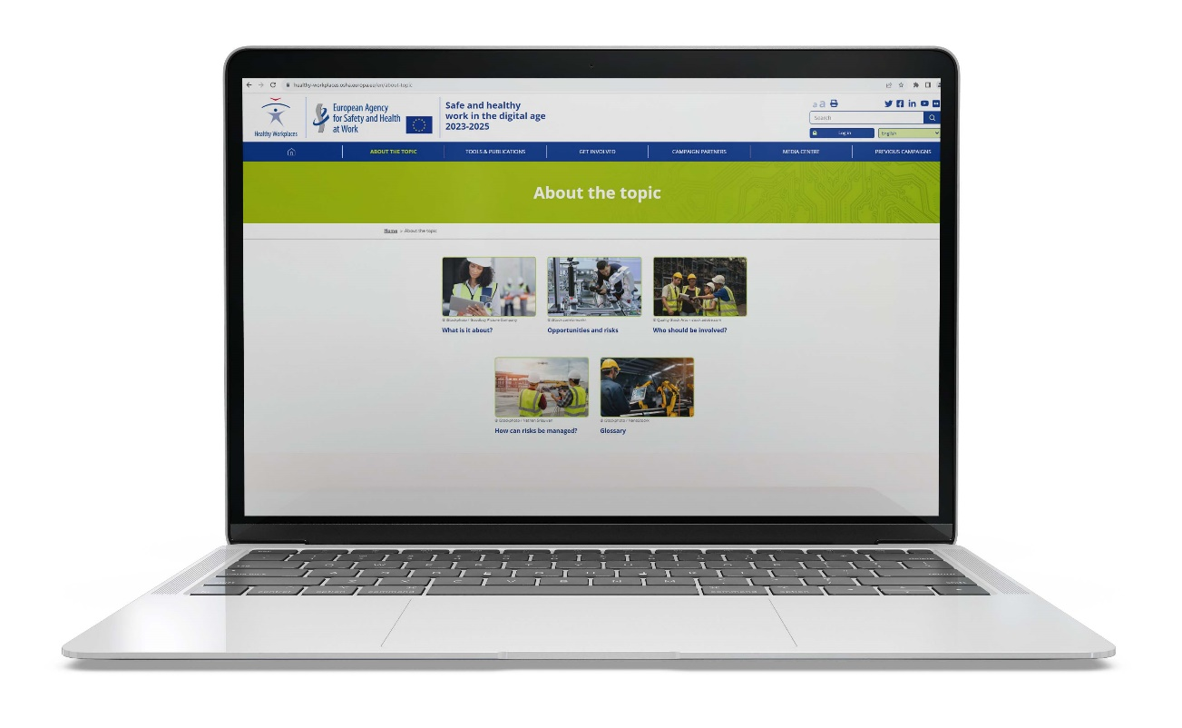
Допълнителна информация
Разгледайте цялото свързано съдържание в приоритетната област „Работа през цифрови платформи“:
https://healthy-workplaces.osha.europa.eu/bg/about-topic/priority-area/digital-platform-work
Направете справка с всички публикации по темата:
https://osha.europa.eu/en/publications-priority-area/digital-labour-platforms

Slide 21
Нито Европейската агенция, нито което и да е лице, действащо от името на Агенцията, носят отговорност за начина, по който би могла да бъде използвана съдържащата се в настоящата публикация информация.
© Европейска агенция за безопасност и здраве при работа, 2024 г.
Възпроизвеждането е разрешено, при условие че се посочи източникът.
За използването или възпроизвеждането на снимки или други материали, за които EU-OSHA не е носител на авторското право, трябва да се поиска разрешение директно от носителите на авторските права.

